Slide 1
第十四章-常见的并行模式

Slide 2
主要内容
并行模式类型
模式与不同设备的功能的关联
DPC++函数和库
直接编程实现

Slide 3
引言
已有的模式：大数据应用的MapReduce框架
MapReduce：两个有效的并行模式map和reduce
并行模式与编程语言无关
使应用程序适应新设备只需要选择适当的参数或微调模式，可以选择不同的模式来提高性能。

Slide 4
并行模式类型
关注于数据并行内核最有用的算法模式
模式 | 功能 | 关键属性 | 设备关联度
Map | 简单的并行内核 | 无数据依赖性和高可扩展性 | 所有设备
Stencil | 结构化数据依赖性 | 数据依赖和数据重用 | 取决Stencil size
Reduction | 合并部分结果 | 数据依赖 | 所有设备
Scan/ Pack/Unpack | 筛选和重组数据 | 有限的可扩展性 | 取决于问题大小
表1. 不同并行模式

Slide 5
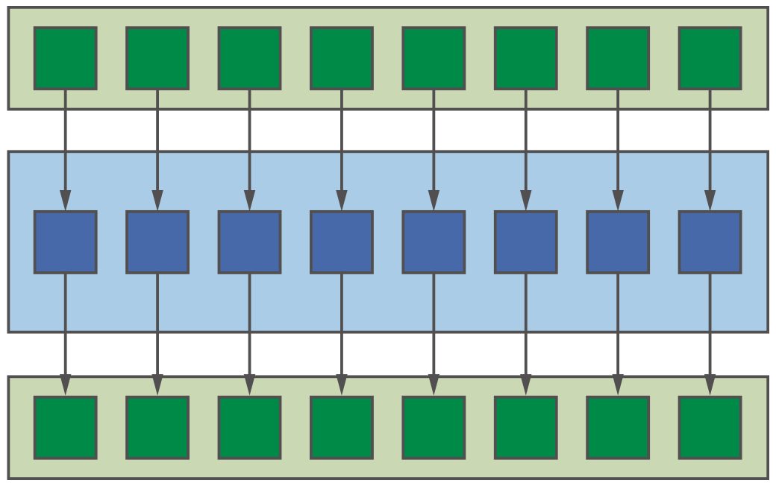
Map—映射
每个输入元素通过应用某个函数独立映射到一个输出
图1. Map pattern

Slide 6
Map—映射
Map是最简单的并行模式
许多数据并行操作可以表示为Map，例如向量加法
每个函数完全独立，Map表达式通常非常简单，依赖于and/or
适用于任何设备
但需要仔细考虑其他优化（数据重用、融合内核）

Slide 7
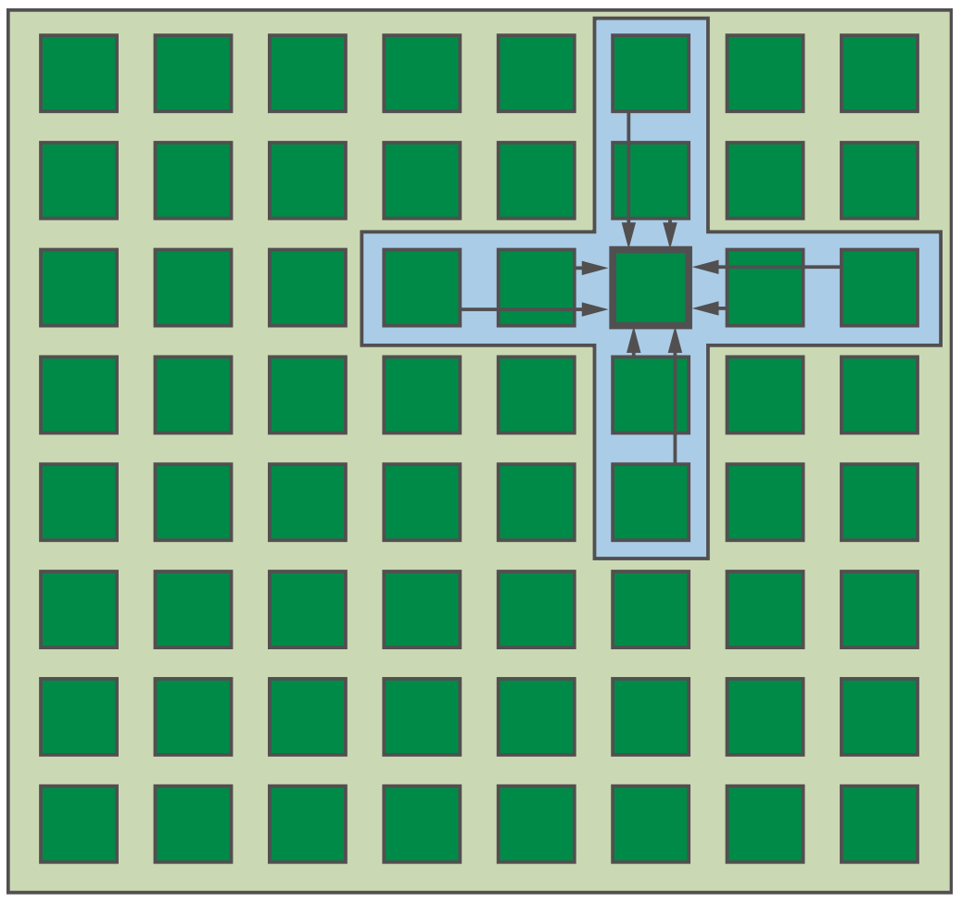
Stencil—模版
一个函数应用到一个输入和一组由模版描述的邻近输入，以产生一个输出
Stencil出现在科学/工程应用 (有限差分)，CV领域（图像卷积）
图2. Stencil pattern

Slide 8
Stencil—模版
计算相邻的输出需要相同的数据，多次内存加载降低性能
stencil in-place，例如重写原始输入值
kernel对不同设备的适用性依赖于模版的属性和输入
小模版可以利用GPU的暂存器
大模版可以利用CPU的(相对)大缓存
在FPGA上实现脉动阵列，在小输入操作小模版显著提升性能
stencil较难实现，也作为领域特定语言(DSL)最活跃的领域

Slide 9
Reduction—归约
合并部分数据的常用并行模式
使用操作符（associative/commutative）
例如计算sum(内积)，计算maximum/minimum

Slide 10
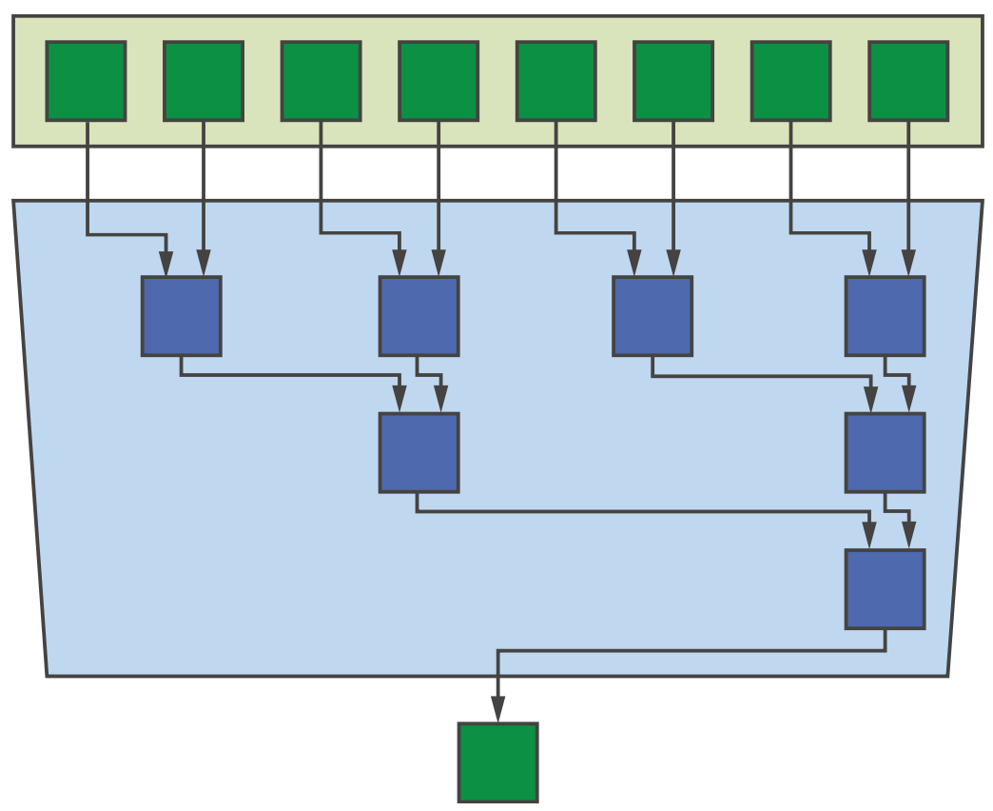
Reduction—归约
树型归约对N个元素进行组合
图3. reduction pattern

Slide 11
Reduction—归约
内核间很少并行，即使是并行的，也经常与reduction配对
过少的并行度灰增加计算时间，过多则增加合并时间
使用不同设备执行计算和组合，可以提高系统的整体利用率，但注意设备直接移动数据的成本
同一设备上直接执行数据归约是最好的方法
多设备提高归约模式其实依赖于数据的并行性

Slide 12
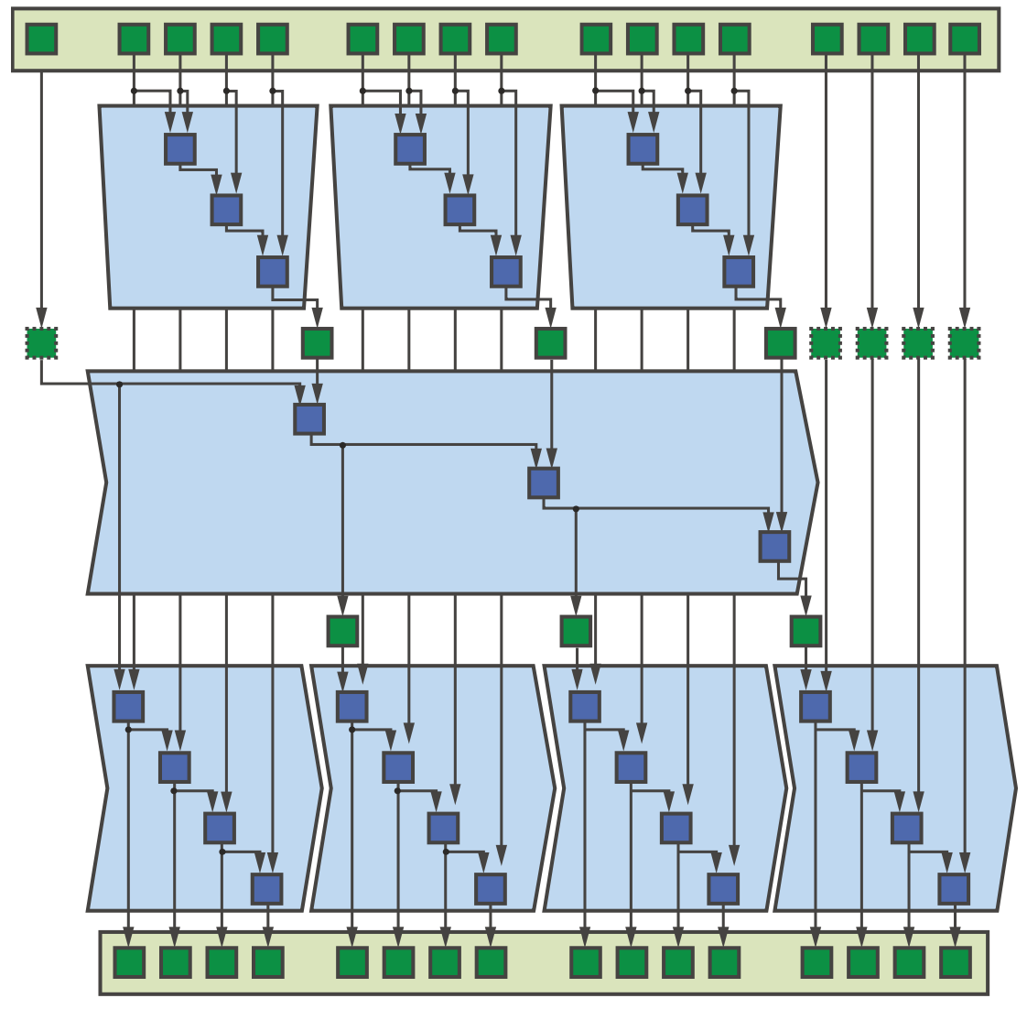
Scan—扫描
Scan使用二进制关联运算符计算一个广义前缀和，输出的每个元素表示一个部分结果
同样可以并行扫描
图4. reduction pattern

Slide 13
Scan—扫描
Scan并行度有限，最佳设备依赖于问题大小
小问题适合CPU，大问题才能有足够的数据并行性使GPU饱和
对类似于FPGA架构，问题大小不重要，因为scan本身就有助于管道并行性
考虑在处理reduction时在产生数据的设备上执行scan操作

Slide 14
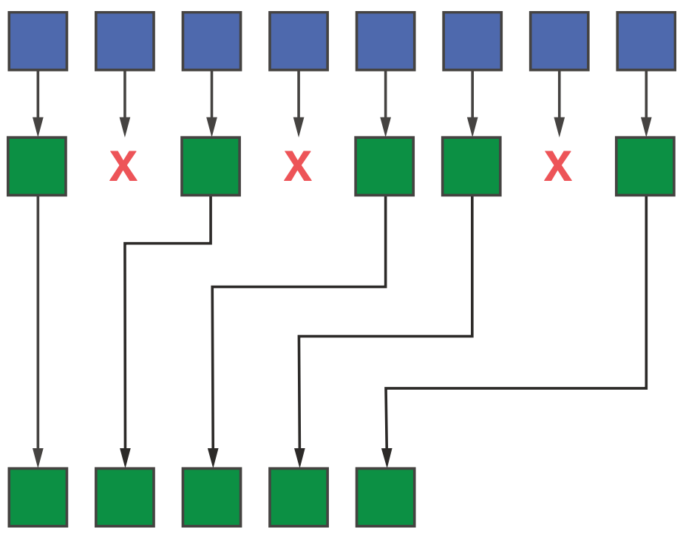
Pack—打包
pack和unpack通常在scan基础上实现
示例中基于布尔条件丢弃一些元素，未丢弃的打包到输出范围的连续位置
具有串行性
图5. pack pattern

Slide 15
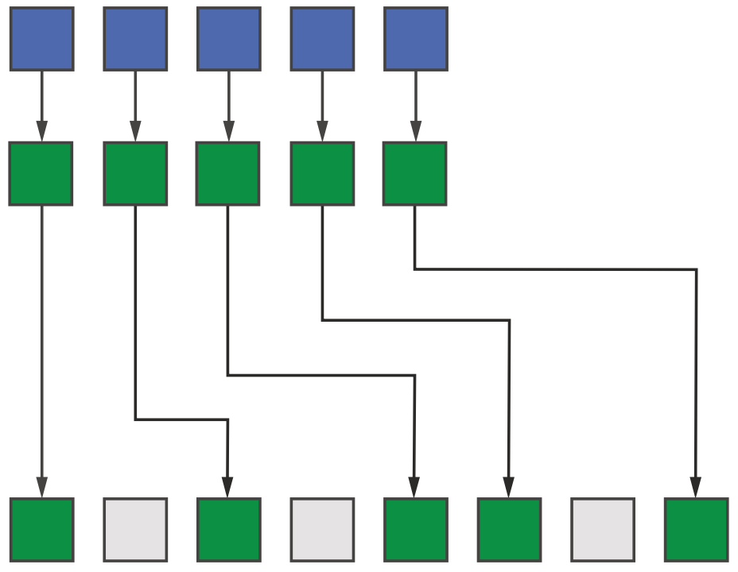
Unpack—解包
Pack的逆过程
也可以用于填充计算数据的空白
图6. unpack pattern

Slide 16
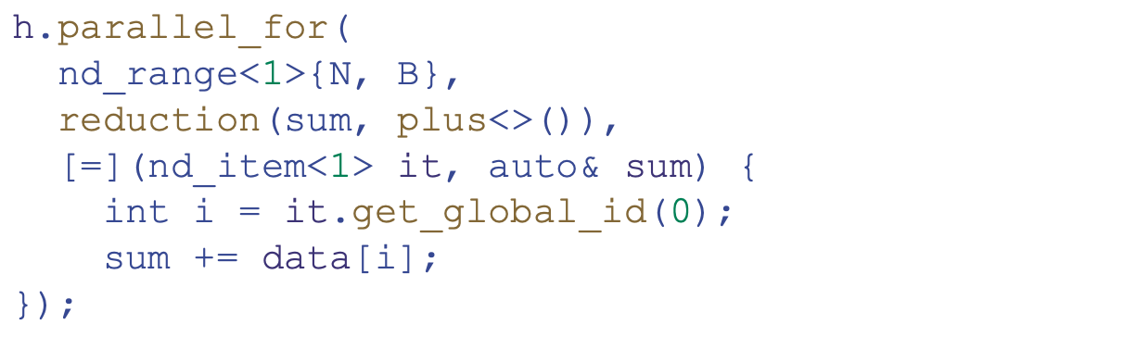
DPC++ Reduction Library
DPC++提供了抽象来描述具有归约语义的变量
内核体不包含任何归约的引用，必须指定包含了归约的内核
图7. ND-range data-parallel kernel using the reduction library

Slide 17
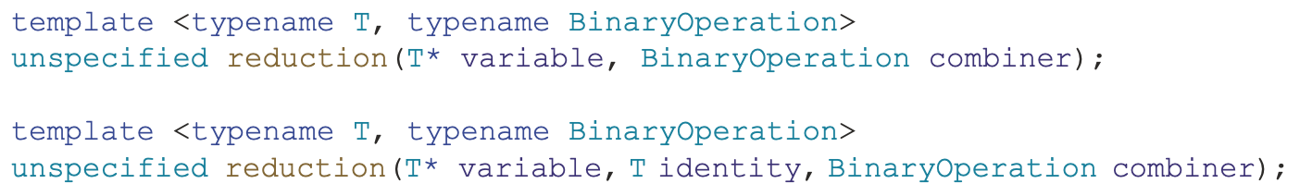
reduction class
Reduction类是描述内核中归约的接口，构造归约对象的唯一方式如下
构造函数中允许指定归约变量和操作符，以及与操作符关联的标识符（可选）
返回类型未指定
图8. 归约函数的原型

Slide 18
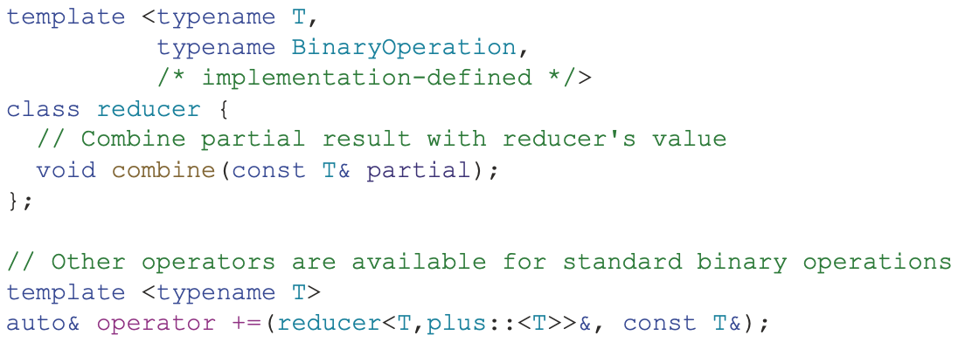
reducer class
Reducer类的instance封装了一个归约变量，暴露了有限的接口
reducer的类型取决于reduction是如何执行的
每个reducer包含一个combine
图9. reducer类的简化定义

Slide 19
用户定义的reductions
一些reduction算法不会看到每个工作项直接更新单个共享变量，而是将部分结果累加到私有变量
如果进行私有变量的初始化：将变量初始化为归约reduction operator的标识符

Slide 20
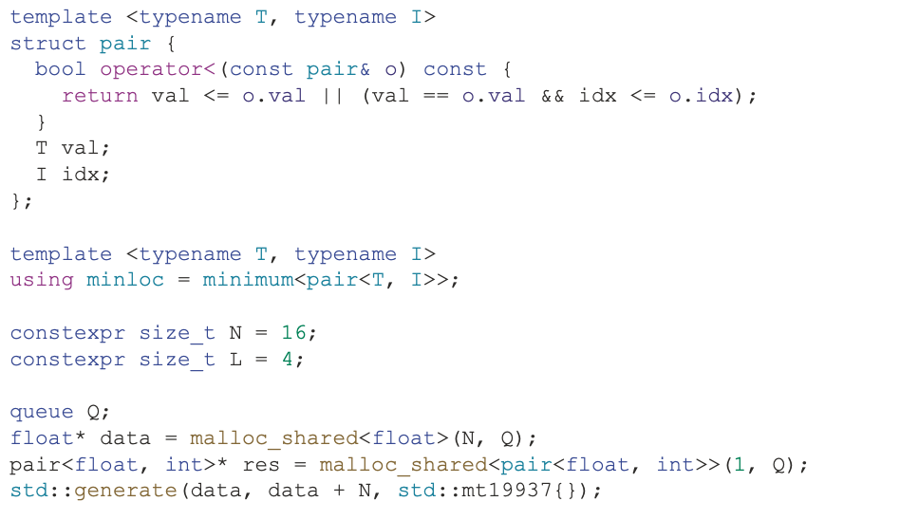
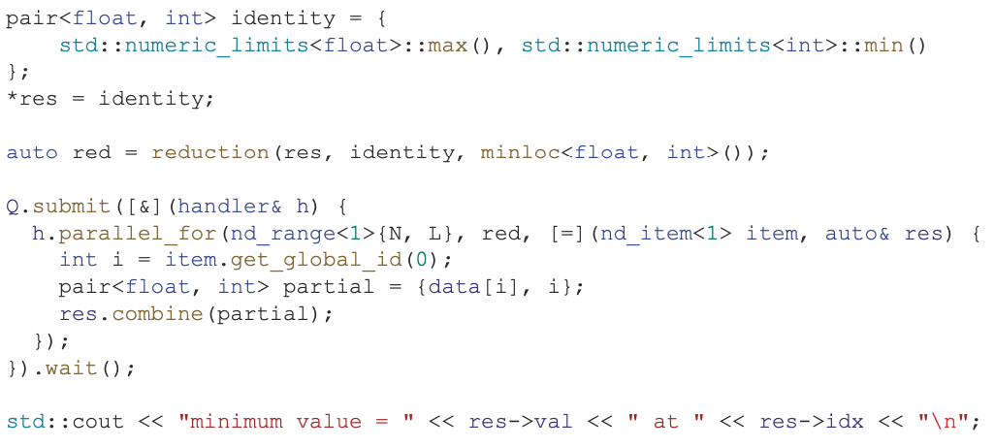
用户定义的reductions
用户定义归约仅限于简单可复制类型和组合函数
图9. 用户定义的归约查找具有ND-range核的最小值的位置

Slide 21
oneAPI DPC++ Library (oneDPL)
C++17支持执行策略参数，表示算法应该顺序执行还是并行执行
oneDPL利用这种策略，底层利用DPC++编写的内核
模式 | 串行算法 | 并行算法
Map | transform | transform
Stencil | transform | transform
Reduction | accumulate | reduce/transform_reduce
Scan | partial_sum | Inclusive_scan/exclusive_scan/transform_inclusive_scan/transform_exclusive_scan
Pack | N/A | copy_if
Unpack | N/A | N/A

Slide 22
Group functions
DPC++设备代码对并行模式的支持由单独的组函数库提供
组函数利用特定的work-item组的并行性，构建更复杂的算法
组中的所有work-item必须在收敛控制流中遇到相同的算法，并且所有工作项必须提供相同的参数，确保操作的一致性

Slide 23
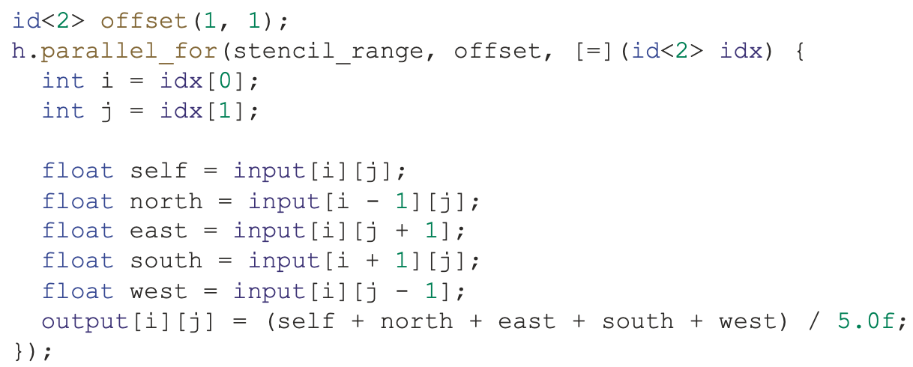
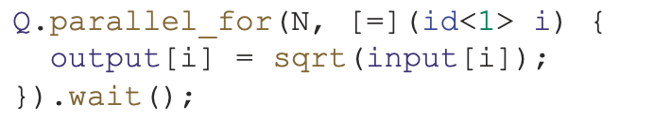
直接编程
Map
Stencil
计算每个输入元素的平方根
数据并行内核实现map
数据并行内核实现stencil

Slide 24
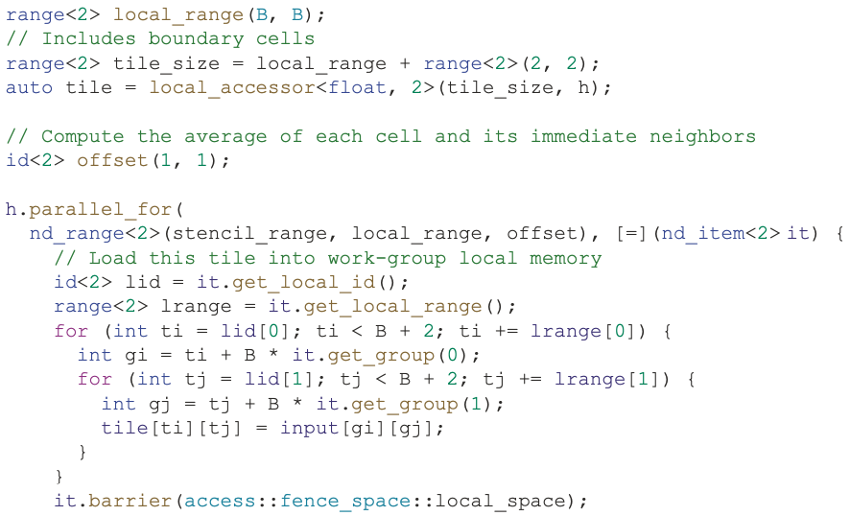
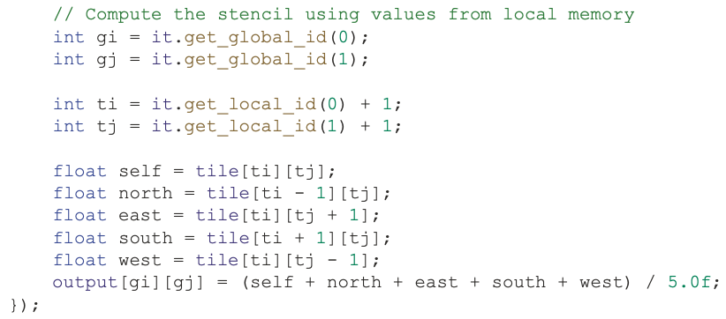
直接编程
可以使用工作组本地内存
使用工作组本地内存实现stencil

Slide 25
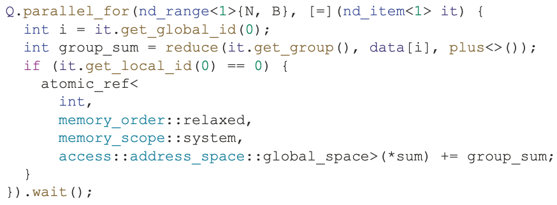
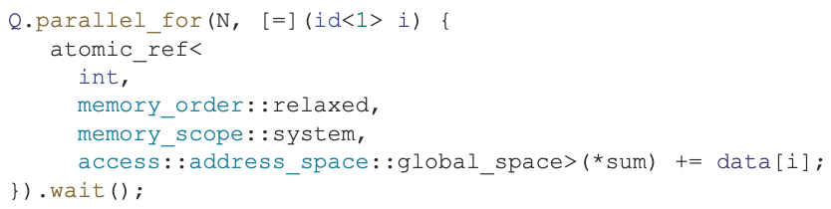
直接编程
reduction: 利用work-item之间同步和通信功能的特性实现
下面分别展示使用parallel_for和ND-range parallel_for
数据并行内核的简单归约
ND-range的简单归约

Slide 26
直接编程
实现并行scan需要对数据进行多次scan，并且需要同步，所以必须使用全局内存传递部分结果的多个内核来实现
展示三个阶段的内核实现

Slide 27
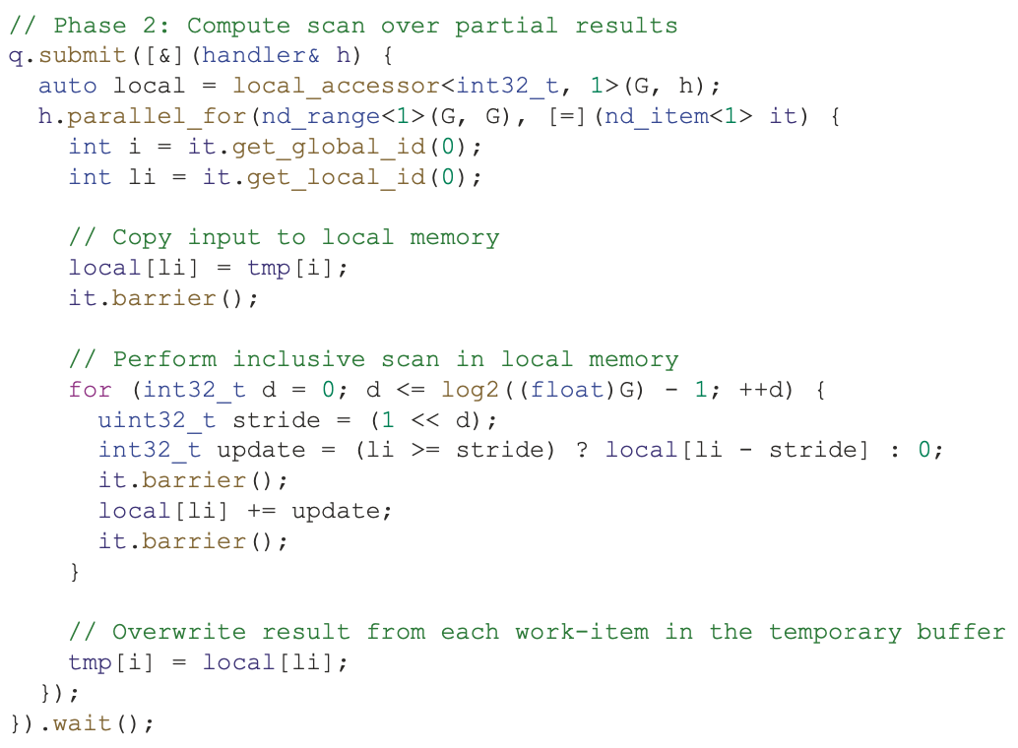
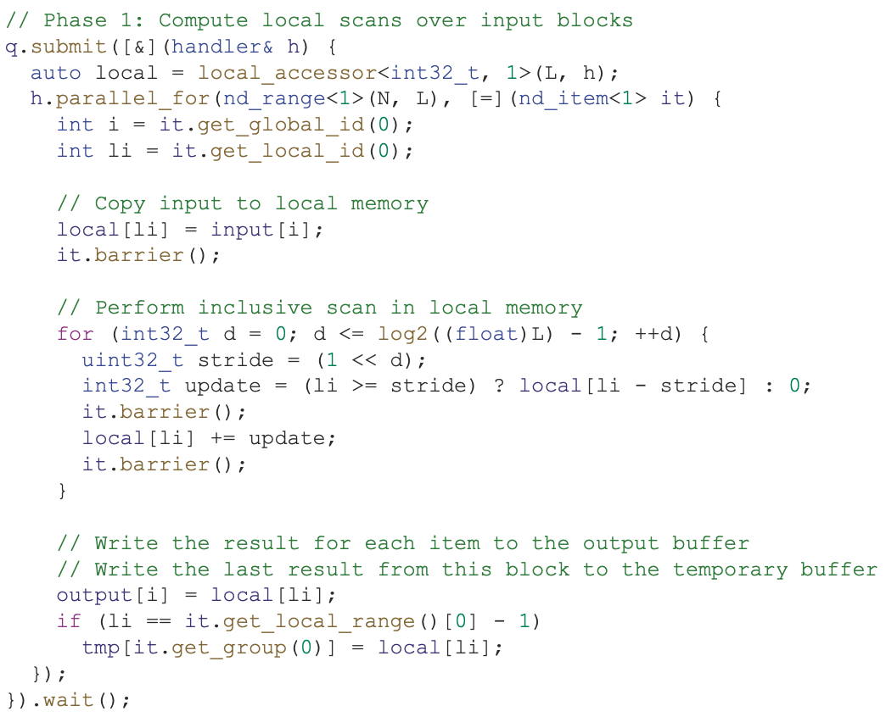
直接编程
阶段1: 跨工作组计算
阶段2: 扫描每个工作组的结果

Slide 28
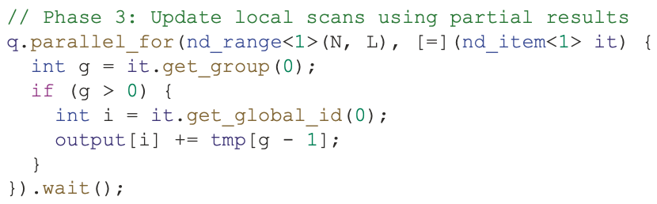
直接编程
最终阶段scan结合中间结果

Slide 29
直接编程
Pack-gather
对于ND-range的所有元素的打包，必须通过全局内存
排除第一个元素的扫描中实现组打包

Slide 30
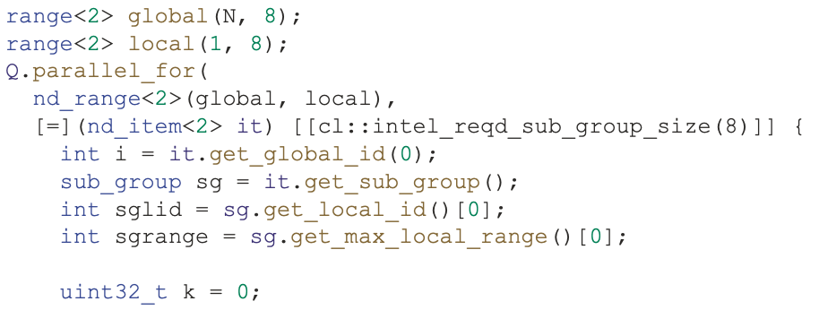
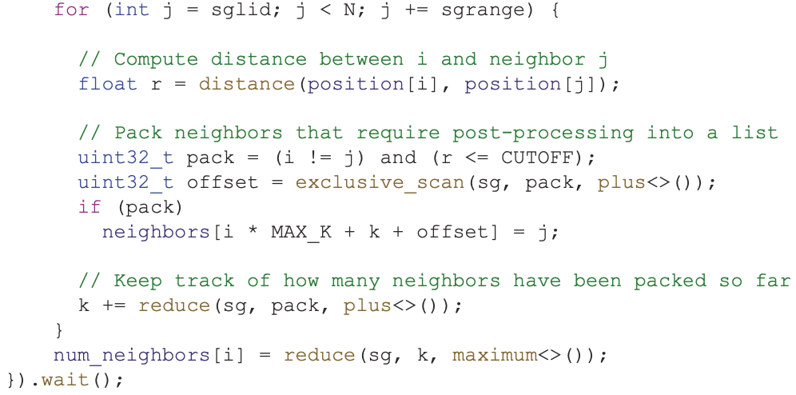
直接编程
使用内核实现pack，构建一个元素列表，并且需要额外的后处理
Pack不需要重写排序元素，输出数组与输入数组的顺序一致

Slide 31
直接编程
Unpack-scatter
排除第一个元素的扫描的基础上实现子工作组的unpack

Slide 32
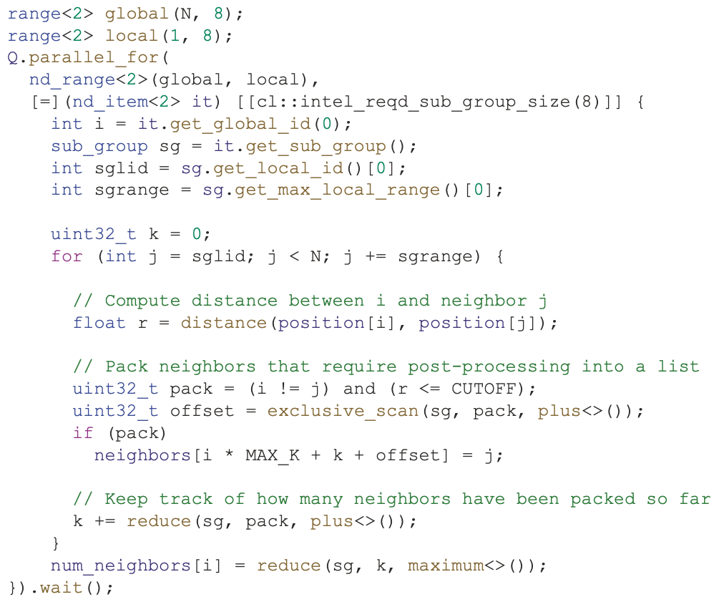
直接编程
如何使用子工作组unpack
右侧示例:改善不同控制流的内核中的负载平衡

